Slide 1


Trường THPT Ngô Lê Tân
Tổ Toán – Tin
BÀI 9
KHOẢNG BIẾN THIÊN
VÀ KHOẢNG TỨ PHÂN VỊ
BÀI 9
KHOẢNG BIẾN THIÊN VÀ KHOẢNG TỨ PHÂN VỊ
(Tiết 1)
GV: Nguyễn Thị Mỹ Hạnh
Lớp 12A1

Slide 2



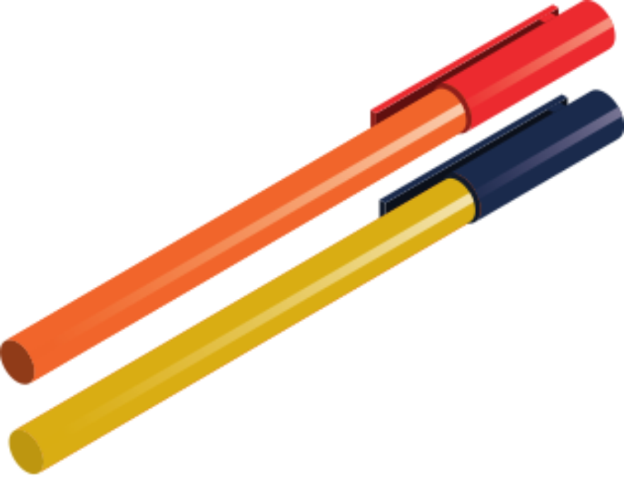
NỘI DUNG
Khoảng biến thiên
01
Khoảng tứ phân vị
02

Slide 3

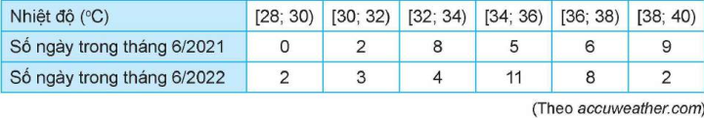
MỞ ĐẦU
Thống kê số ngày trong tháng Sáu năm 2021 và năm 2022 theo nhiệt độ cao nhất trong ngày tại Hà Nội, người ta thu được bảng sau:
Hỏi tháng Sáu năm nào ở Hà Nội nhiệt độ cao nhất trong ngày biến đổi nhiều hơn?

Slide 4

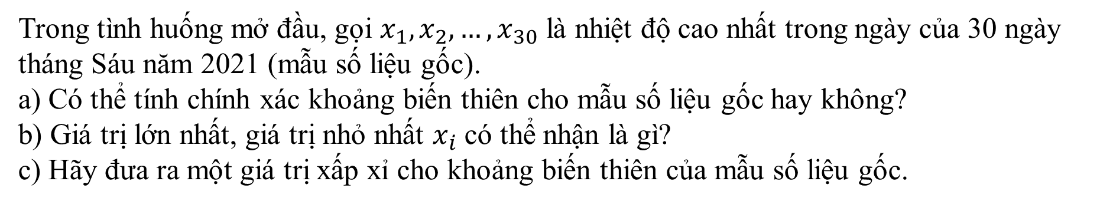
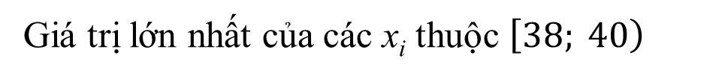
1. KHOẢNG BIẾN THIÊN
HĐ1.
Trong tình huống mở đầu, gọi $x_{1},x_{2},…,x_{30}$ là nhiệt độ cao nhất trong ngày của 30 ngày tháng Sáu năm 2021 (mẫu số liệu gốc).
a) Có thể tính chính xác khoảng biến thiên cho mẫu số liệu gốc hay không?
b) Giá trị lớn nhất, giá trị nhỏ nhất $x_{i}$ có thể nhận là gì?
c) Hãy đưa ra một giá trị xấp xỉ cho khoảng biến thiên của mẫu số liệu gốc.
Lời giải
a) Không thể tính chính xác khoảng biến thiên cho mẫu số liệu gốc do ta không biết các giá trị $x_{i}$
b) Giá trị bé nhất các x_{i} có thể nhận là 30
Giá trị lớn nhất của các x_{i} thuộc $\left[38; 40\right)$
c) Một giá trị xấp xỉ cho khoảng biến thiên của mẫu số liệu gốc là $40−30=10$

Slide 5
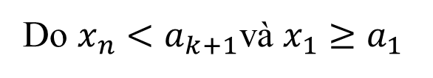
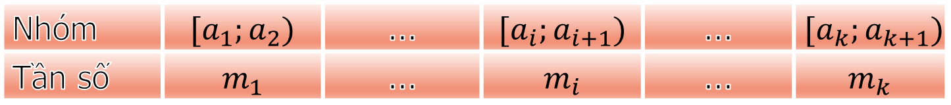
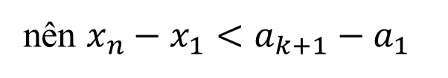
1. KHOẢNG BIẾN THIÊN
Cho mẫu số liệu ghép nhóm:
Nhóm | $$[a_{1};a_{2})$$ | ... | $$[a_{i};a_{i+1})$$ | ... | $$[a_{k};a_{k+1})$$
Tần số | $$m_{1}$$ | ... | $$m_{i}$$ | ... | $$m_{k}$$
3
Trong đó các tần số $m_{1}>0,m_{k}>0$ và $n=m_{1}+…+m_{k}$ là cỡ mẫu.
Khoảng biến thiên của mẫu số liệu ghép nhóm trên là $R=a_{k+1}−a_{1}$.
? Chỉ ra rằng khoảng biến thiên của mẫu số liệu ghép nhóm trong Bảng 3.1 lớn hơn khoảng biến thiên của mẫu số liệu gốc.
Giả sử dãy $x_{1}, …, x_{n}$ đã được sắp xếp theo thứ tự không giảm
Khoảng biến thiên của mẫu số liệu ghép nhóm là $x_{n}−x_{1}$
Do $x_{n}<a_{k+1}$và $x_{1}≥a_{1}$
nên $x_{n}−x_{1}<a_{k+1}−a_{1}$
Vậy khoảng biến thiên của mẫu số liệu ghép nhóm lớn hơn khoảng biến thiên của mẫu số liệu gốc

Slide 6
1. KHOẢNG BIẾN THIÊN
Khoảng biến thiên của mẫu số liệu ghép nhóm trên là $R=a_{k+1}−a_{1}$.
Ý nghĩa. Khoảng biến thiên của mẫu số liệu ghép nhóm xấp xỉ cho khoảng biến thiên của mẫu số liệu gốc. Khoảng biến thiên được dùng để đo mức độ phân tán của mẫu số liệu ghép nhóm. Khoảng biến thiên càng lớn thì mẫu số liệu càng phân tán.

Slide 7
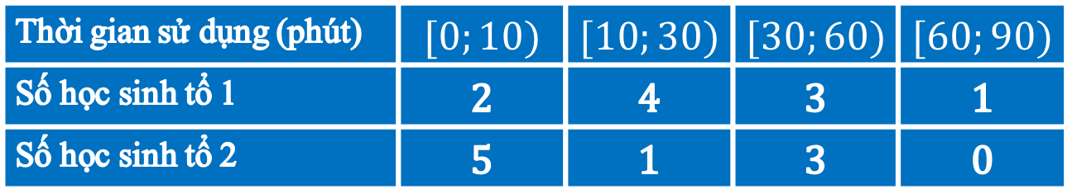
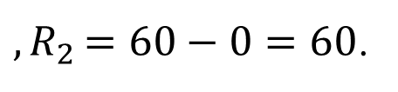
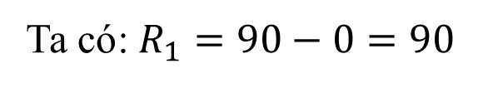
1. KHOẢNG BIẾN THIÊN
Ví dụ 1. Thống kê thời gian sử dụng mạng xã hội trong ngày của các bạn Tổ 1, Tổ 2 lớp 12A, được kết quả như bảng sau:
Thời gian sử dụng (phút) | $$[0;10)$$ | $$[10;30)$$ | $$[30;60)$$ | $$[60;90)$$
Số học sinh tổ 1 | $$2$$ | $$4$$ | $$3$$ | $$1$$
Số học sinh tổ 2 | $$5$$ | $$1$$ | $$3$$ | $$0$$
Tìm khoảng biến thiên cho thời gian sử dụng mạng xã hội của học sinh mỗi tổ và giải thích ý nghĩa.
Lời giải
Gọi $R_{1},R_{2}$ tương ứng là khoảng biến thiên của mẫu số liệu ghép nhóm về thời gian sử dụng mạng xã hội trong ngày của các bạn Tổ 1 và Tổ 2.
Ta có: $R_{1}=90−0=90$
${, R}_{2}=60−0=60$.
Do $R_{1}>R_{2}$ nên ta có thể kết luận rằng thời gian sử dụng mạng xã hội trong ngày của các bạn Tổ 1 phân tán hơn thời gian sử dụng mạng xã hội của các bạn Tổ 2.

Slide 8
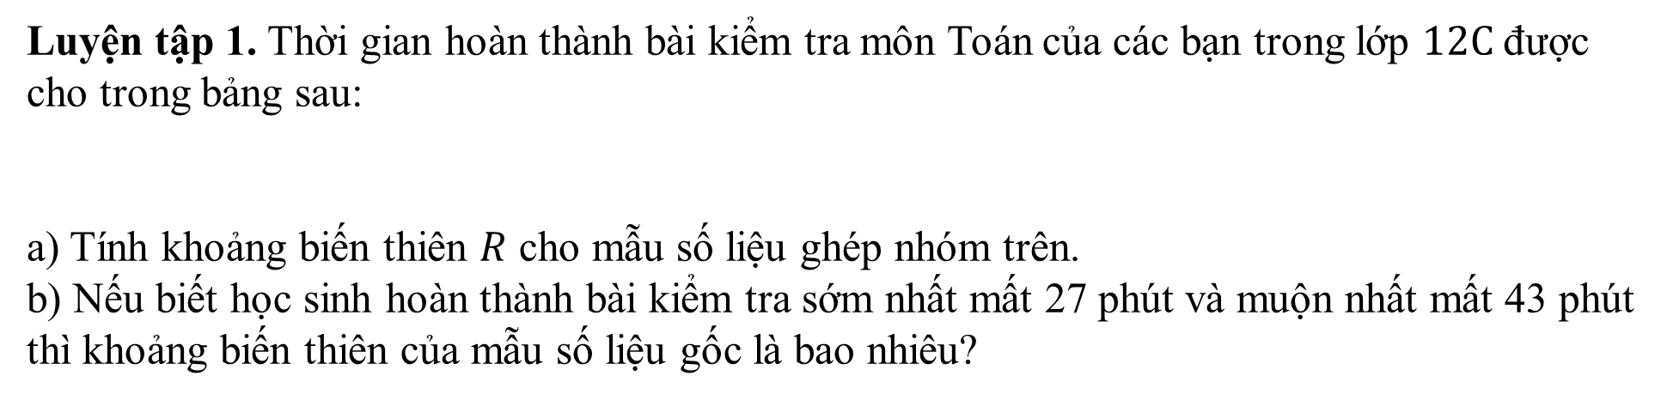
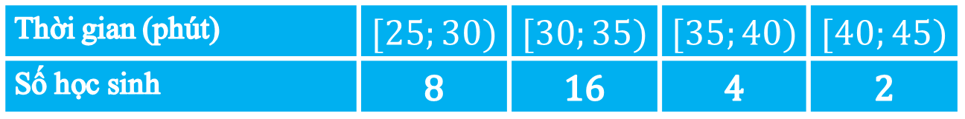
1. KHOẢNG BIẾN THIÊN
Luyện tập 1. Thời gian hoàn thành bài kiểm tra môn Toán của các bạn trong lớp $12C$ được cho trong bảng sau:
a) Tính khoảng biến thiên $R$ cho mẫu số liệu ghép nhóm trên.
b) Nếu biết học sinh hoàn thành bài kiểm tra sớm nhất mất 27 phút và muộn nhất mất 43 phút thì khoảng biến thiên của mẫu số liệu gốc là bao nhiêu?
Thời gian (phút) | $$[25;30)$$ | $$[30;35)$$ | $$[35;40)$$ | $$[40;45)$$
Số học sinh | $$8$$ | $$16$$ | $$4$$ | $$2$$
3
Lời giải
a) Khoảng biến thiên R cho mẫu số liệu ghép nhóm là R = 45 – 25 = 20.
b) Nếu biết học sinh hoàn thành bài kiểm tra sớm nhất mất 27 phút và muộn nhất mất 43 phút thì khoảng biến thiên của mẫu số liệu gốc là 43 – 27 = 16.

Slide 9
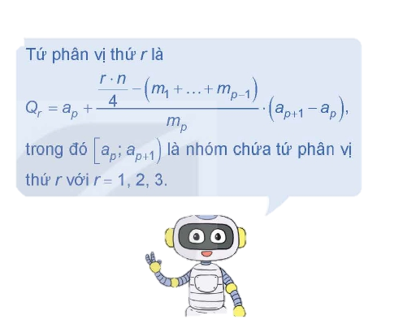
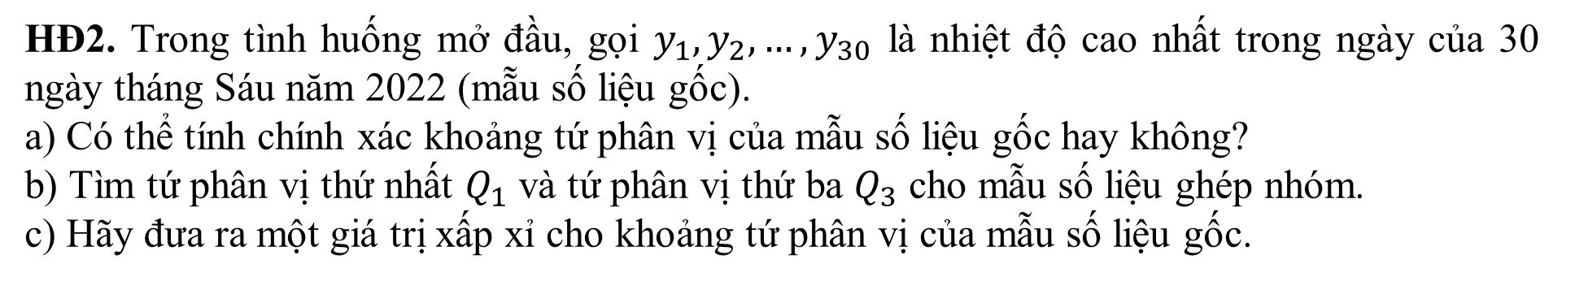
2. KHOẢNG TỨ PHÂN VỊ
HĐ2. Trong tình huống mở đầu, gọi $y_{1},y_{2},…,y_{30}$ là nhiệt độ cao nhất trong ngày của 30 ngày tháng Sáu năm 2022 (mã̃u số liệu gốc).
a) Có thể tính chính xác khoảng tứ phân vị của mẫu số liệu gốc hay không?
b) Tìm tứ phân vị thứ nhất $Q_{1}$ và tứ phân vị thứ ba $Q_{3}$ cho mẫu số liệu ghép nhóm.
c) Hãy đưa ra một giá trị xấp xỉ cho khoảng tứ phân vị của mẫu số liệu gốc.
Lời giải
a) Để tính chính xác khoảng tứ phân vị của mẫu số liệu gốc, chúng ta cần biết giá trị cụ thể của từng ngày trong tháng Sáu năm 2022.
Tuy nhiên, do không có dữ liệu cụ thể, nên không thể tính chính xác khoảng tứ phân vị.

Slide 10

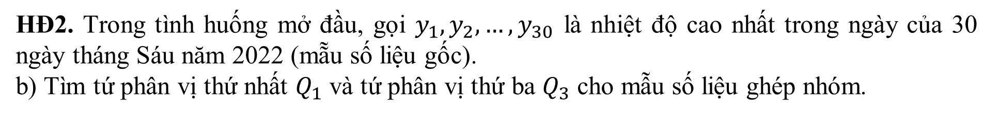
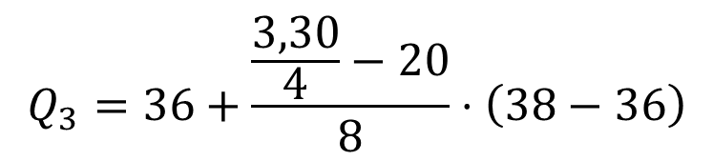
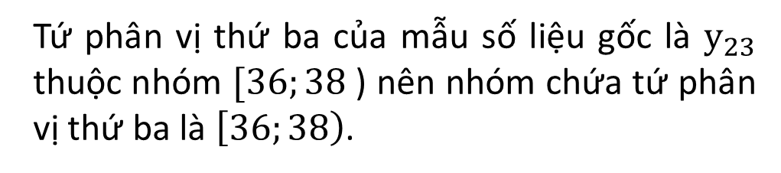

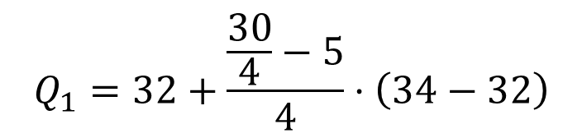
2. KHOẢNG TỨ PHÂN VỊ
HĐ2. Trong tình huống mở đầu, gọi $y_{1},y_{2},…,y_{30}$ là nhiệt độ cao nhất trong ngày của 30 ngày tháng Sáu năm 2022 (mã̃u số liệu gốc).
b) Tìm tứ phân vị thứ nhất $Q_{1}$ và tứ phân vị thứ ba $Q_{3}$ cho mẫu số liệu ghép nhóm.
Lời giải
b) Ta có cỡ mẫu là n = 30
Giả sử y₁, y₂, …, y₃₀ là nhiệt độ cao nhất trong ngày của 30 ngày tháng Sáu năm 2022 được sắp xếp theo thứ tự tăng dần.
Ta có tứ phân vị thứ nhất của mẫu số liệu gốc là y₈ thuộc nhóm [32; 34) nên nhóm chứa tứ phân vị thứ nhất là [32; 34).
Tứ phân vị thứ ba của mẫu số liệu gốc là $y_{23}$ thuộc nhóm $[36;38$ ) nên nhóm chứa tứ phân vị thứ ba là $\left[36;38\right)$.
$$Q_{1}=32+\frac{\frac{30}{4}−5}{4}⋅\left(34−32\right)$$
$$Q_{3}=36+\frac{\frac{3,30}{4}−20}{8}⋅\left(38−36\right)$$
$$=33,25$$
$$=36,625$$

Slide 11
2. KHOẢNG TỨ PHÂN VỊ
Khoảng tứ phân vị của mẫu số liệu ghép nhóm, kí hiệu là $Δ_{Q}$, là hiệu số giữa tứ phân vị thứ ba $Q_{3}$ và tứ phân vị thứ nhất $Q_{1}$ của mẫu số liệu đó, tức là $Δ_{Q}=Q_{3}−Q_{1}$
Ý nghĩa:
Khoảng tứ phân vị của mẫu số liệu ghép nhóm xấp xỉ cho khoảng tứ phân vị của mẫu số liệu gốc.
Khoảng tứ phân vị cũng được dùng để đo mức độ phân tán của mẫu số liệu ghép nhóm.
3
Khoảng tứ phân vị càng lớn thì mẫu số liệu càng phân tán.
Nhận xét:
Do khoảng tứ phân vị của mẫu số liệu ghép nhóm chỉ phụ thuộc vào nửa giữa của mẫu số liệu, nên không bị ảnh hưởng bởi các giá trị bất thường và có thể dùng đại lượng này để loại giá trị bất thường.

Slide 12
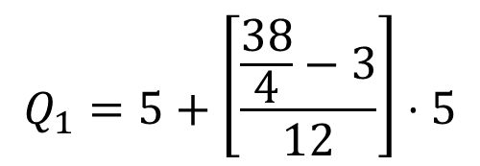
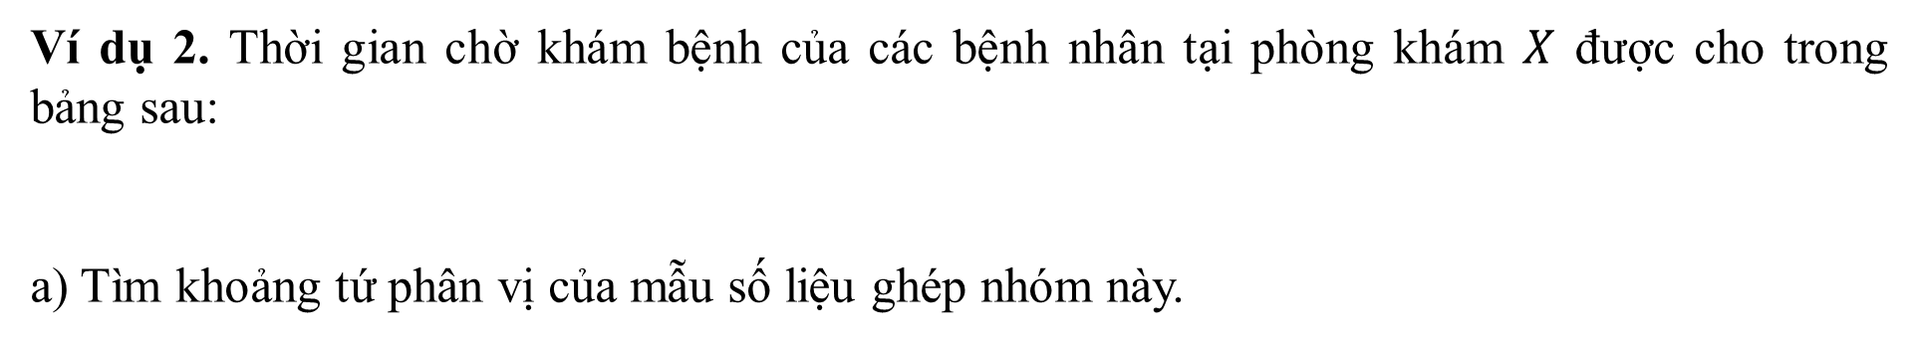

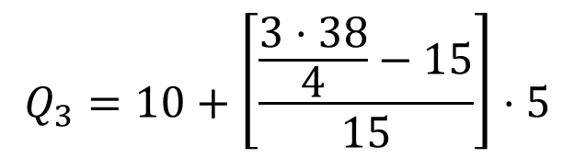
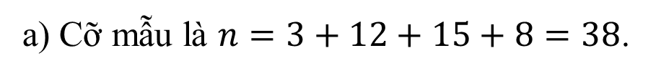
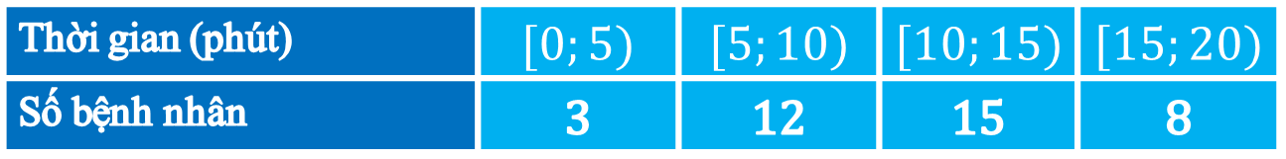

2. KHOẢNG TỨ PHÂN VỊ
Ví dụ 2. Thời gian chờ khám bệnh của các bệnh nhân tại phòng khám $X$ được cho trong bảng sau:
a) Tìm khoảng tứ phân vị của mẫu số liệu ghép nhóm này.
Thời gian (phút) | $$[0;5)$$ | $$[5;10)$$ | $$[10;15)$$ | $$[15;20)$$
Số bệnh nhân | $$3$$ | $$12$$ | $$15$$ | $$8$$
Lời giải
a) Cỡ mẫu là $n=3+12+15+8=38$.
Gọi $x_{1},…,x_{38}$ là thời gian chờ khám bệnh của 38 bệnh nhân này và giả sử rằng dãy số liệu gốc này đã được sắp xếp theo thứ tự tăng dần.
Tứ phân vị thứ nhất của mẫu số liệu gốc là $x_{10}$ nên nhóm chứa tứ phân vị thứ nhât là nhóm $[5;10)$ và ta có:
$$Q_{1}=5+\left[\frac{\frac{38}{4}−3}{12}\right]⋅5$$
$$≈7,71$$
Tứ phân vị thứ ba của mẫu số liệu gốc là $x_{29}$ nên nhóm chứa tứ phân vị thứ ba là nhóm $[10;15)$ và ta có:
$$Q_{3}=10+\left[\frac{\frac{3⋅38}{4}−15}{15}\right]⋅5$$
$$=14,5$$

Slide 13

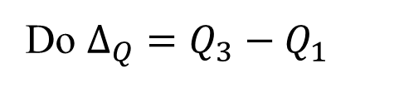

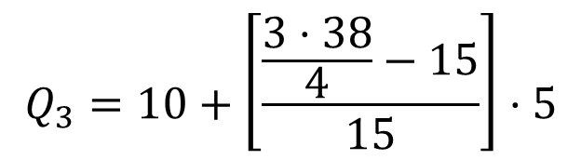
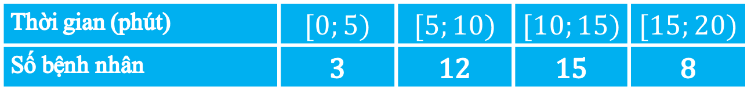

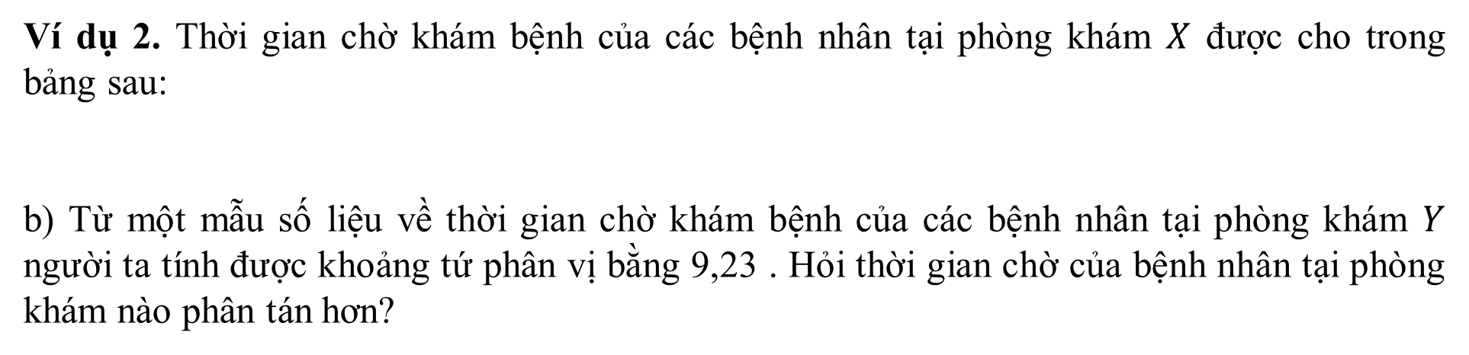
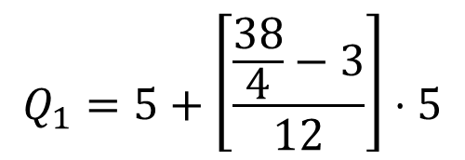
2. KHOẢNG TỨ PHÂN VỊ
Ví dụ 2. Thời gian chờ khám bệnh của các bệnh nhân tại phòng khám $X$ được cho trong bảng sau:
b) Từ một mẫu số liệu về thời gian chờ khám bệnh của các bệnh nhân tại phòng khám $Y$ người ta tính được khoảng tứ phân vị bằng 9,23 . Hỏi thời gian chờ của bệnh nhân tại phòng khám nào phân tán hơn?
Thời gian (phút) | $$[0;5)$$ | $$[5;10)$$ | $$[10;15)$$ | $$[15;20)$$
Số bệnh nhân | $$3$$ | $$12$$ | $$15$$ | $$8$$
$$Q_{1}=5+\left[\frac{\frac{38}{4}−3}{12}\right]⋅5$$
Lời giải
$$≈7,71$$
$$Q_{3}=10+\left[\frac{\frac{3⋅38}{4}−15}{15}\right]⋅5$$
$$=14,5$$
Do $Δ_{Q}={Q_{3}−Q}_{1}$
$$=6,79<9,23$$
Vậythời gian chờ của bệnh nhân tại phòng khám $Y$ phân tán hơn thời gian chờ của bệnh nhân tại phòng khám $X$

Slide 14

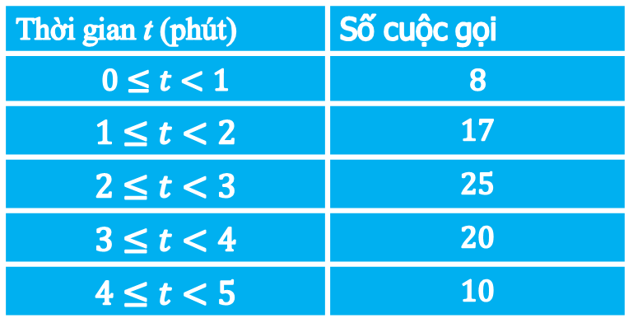
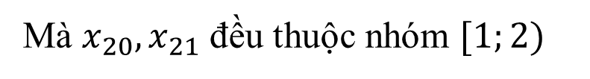

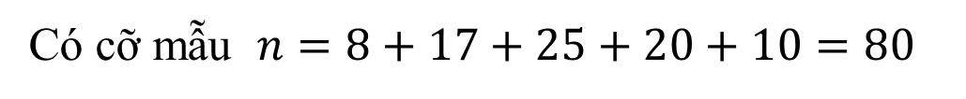
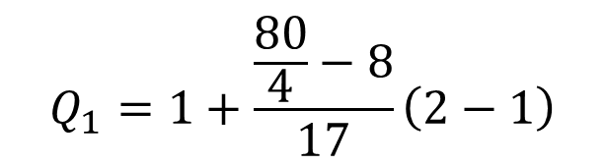
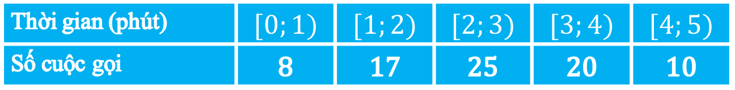
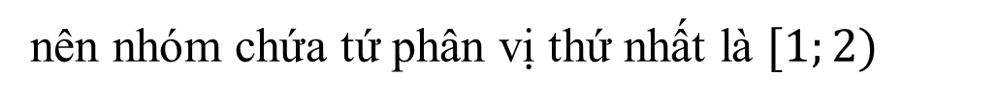
2. KHOẢNG TỨ PHÂN VỊ
Thời gian t (phút) | Số cuộc gọi
$$0≤t<1$$ | $$8$$
$$1≤t<2$$ | $$17$$
$$2≤t<3$$ | $$25$$
$$3≤t<4$$ | $$20$$
$$4≤t<5$$ | $$10$$
Luyện tập 2. Một người ghi lại thời gian đàm thoại của một số cuộc gọi cho kết quả như bảng sau:
Tính khoảng tứ phân vị của mẫu số liệu ghép nhóm trên.
Lời giải
Ta có bảng mẫu số liệu ghép nhóm được viết lại như sau
Thời gian (phút) | $$[0;1)$$ | $$[1;2)$$ | $$[2;3)$$ | $$[3;4)$$ | $$[4;5)$$
Số cuộc gọi | $$8$$ | $$17$$ | $$25$$ | $$20$$ | $$10$$
Có cỡ mẫu $n=8+17+25+20+10=80$
Giả sử $x_{1};x_{2};…;x_{80}$ là thời gian đàm thoại của 80 cuộc gọi được sắp xếp theo thứ tự tăng dần.
$$\frac{x_{20}+x_{21}}{2}$$
Ta có tứ phân vị thứ nhất của mẫu số liệu là
Mà $x_{20}, x_{21}$ đều thuộc nhóm $[1;2)$
nên nhóm chứa tứ phân vị thứ nhất là $[1;2)$
$$Q_{1}=1+\frac{\frac{80}{4}−8}{17}\left(2−1\right)$$
$$≈1,7$$

Slide 15
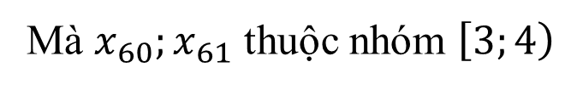

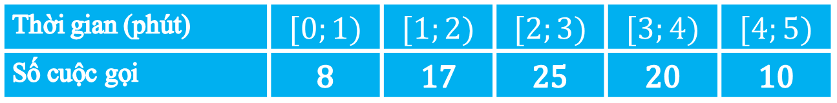
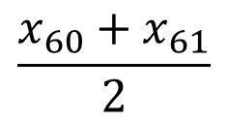

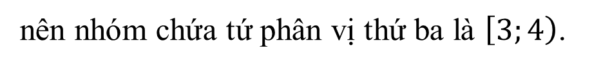
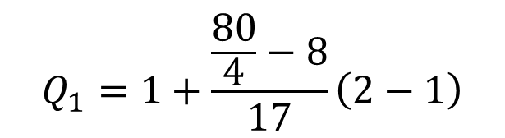

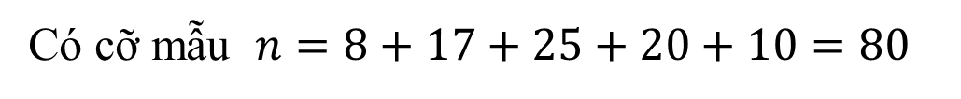
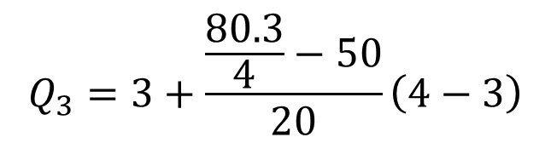

2. KHOẢNG TỨ PHÂN VỊ
Luyện tập 2.
Thời gian (phút) | $$[0;1)$$ | $$[1;2)$$ | $$[2;3)$$ | $$[3;4)$$ | $$[4;5)$$
Số cuộc gọi | $$8$$ | $$17$$ | $$25$$ | $$20$$ | $$10$$
Có cỡ mẫu $n=8+17+25+20+10=80$
$$Q_{1}=1+\frac{\frac{80}{4}−8}{17}\left(2−1\right)$$
$$≈1,7$$
$$\frac{x_{60}+x_{61}}{2}$$
Tứ phân vị thứ ba của mẫu số liệu là
Mà $x_{60};x_{61}$ thuộc nhóm $\left[3;4\right)$
nên nhóm chứa tứ phân vị thứ ba là $\left[3;4\right)$.
$$Q_{3}=3+\frac{\frac{80.3}{4}−50}{20}\left(4−3\right)$$
$$=3,5$$
Khoảng tứ phân vị của mẫu số liệu ghép nhóm là: $D_{Q}=Q_{3}−Q_{1}$
$$=3,5−1,7$$
$$=1,8$$

Slide 16


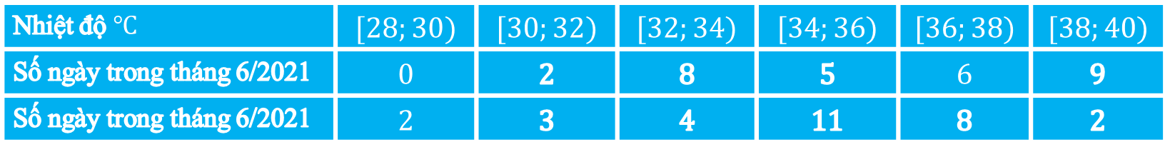
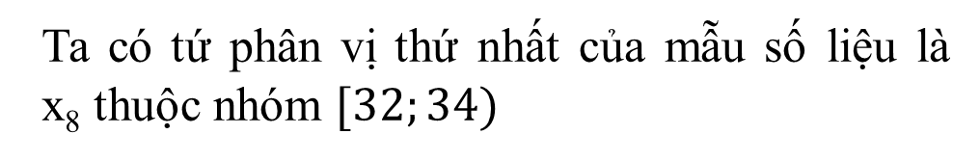
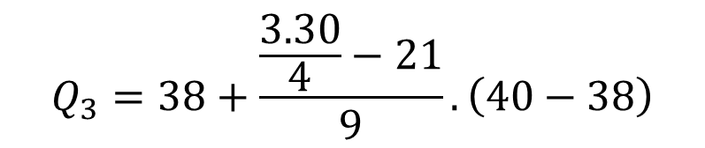

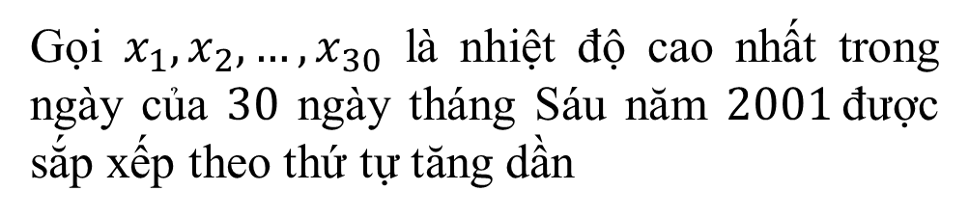
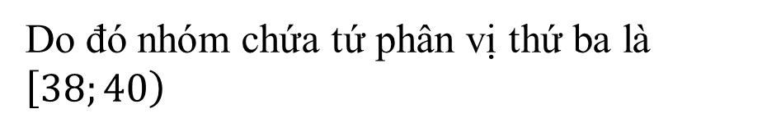
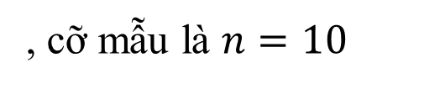

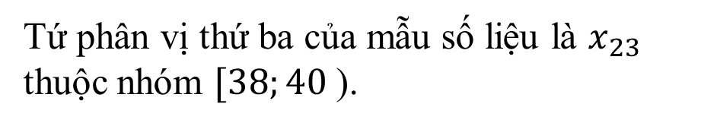
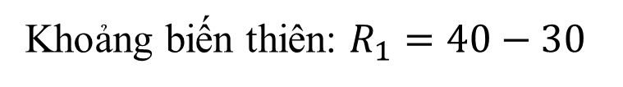


2. KHOẢNG TỨ PHÂN VỊ
Vận dụng. Hãy giải bài toán trong tình huống mở đầu
Nhiệt độ $℃$ | $$[28;30)$$ | $$[30;32)$$ | $$[32;34)$$ | $$[34;36)$$ | $$[36;38)$$ | $$[38;40)$$
Số ngày trong tháng 6/2021 | $$0$$ | $$2$$ | $$8$$ | $$5$$ | $$6$$ | $$9$$
Số ngày trong tháng 6/2021 | $$2$$ | $$3$$ | $$4$$ | $$11$$ | $$8$$ | $$2$$
Khoảng biến thiên: $R_{1}=40−30$
$$=10$$
, cỡ mẫu là $n=10$
Lời giải
Năm 2021:
Gọi $x_{1},x_{2},…,x_{30}$ là nhiệt độ cao nhất trong ngày của $30$ ngày tháng Sáu năm $2001$được sắp xếp theo thứ tự tăng dần
Tứ phân vị thứ ba của mẫu số liệu là $x_{23}$ thuộc nhóm $[38;40$ ).
Do đó nhóm chứa tứ phân vị thứ ba là $\left[38;40\right)$
Ta có tứ phân vị thứ nhất của mẫu số liệu là x₈ thuộc nhóm $[32;34)$
$$Q_{3}=38+\frac{\frac{3.30}{4}−21}{9}.\left(40−38\right)$$
Do đó nhóm chứa tứ phân vị thứ nhất là [32; 34)
$$≈38,333$$
$$Q_{1}=32+\frac{\frac{30}{4}−2}{8}⋅\left(34−32\right)$$
Khoảng tứ phân vị
$$D_{10}=Q_{3}−Q_{1}$$
$$=38,333−33,375$$
$$=4,958$$

Slide 17















2. KHOẢNG TỨ PHÂN VỊ
Vận dụng. Hãy giải bài toán trong tình huống mở đầu
Nhiệt độ $℃$ | $$[28;30)$$ | $$[30;32)$$ | $$[32;34)$$ | $$[34;36)$$ | $$[36;38)$$ | $$[38;40)$$
Số ngày trong tháng 6/2021 | $$0$$ | $$2$$ | $$8$$ | $$5$$ | $$6$$ | $$9$$
Số ngày trong tháng 6/2021 | $$2$$ | $$3$$ | $$4$$ | $$11$$ | $$8$$ | $$2$$
Khoảng biến thiên: $R_{1}=40−30$
$$=10$$
, cỡ mẫu là $n=10$
Lời giải
Năm 2022:
Khoảng biến thiên $R_{2}=40−28$
$$=12$$
, cỡ mẫu là $n=12$
Giả sử $y_{1},y_{2},…,y_{30}$ là nhiệt độ cao nhất trong ngày của 30 ngày tháng Sáu năm 2022 được sấp xếp theo thứ tự tăng dần
Tứ phân vị thứ ba của mẫu số liệu gốc là $y_{23}$ thuộc nhóm $[36;38$ )
Do đó nhóm chứa tứ phân vị thứ ba là $\left[36;38\right)$
Ta có tứ phân vị thứ nhất của mẵu số liệu gốc là $y_{8}$ thuộc nhóm $\left[32;34\right)$
$$Q_{3}=36+\frac{\frac{3.30}{4}−20}{8}⋅\left(38−36\right)$$
$$=36,625$$
Do đó nhóm chứa tứ phân vị thứ nhất là $\left[32;34\right)$
Khoảng tứ phân vị:
$$Q_{1}=32+\frac{\frac{30}{4}−5}{4}⋅\left(34−32\right)$$
$$=33,25$$
$$D_{20}=Q_{3}−Q_{1}$$
$$\text{=}36,\text{625}−33,25$$
$$=3,375$$

Slide 18
2. KHOẢNG TỨ PHÂN VỊ
Vận dụng. Hãy giải bài toán trong tình huống mở đầu
Lời giải
Theo khoảng biến thiên: Vì $R_{2}>R_{1}$nên nhiệt độ cao nhất trong ngày vào tháng 6 năm 2022 biến đổi nhiều hơn nhiệt độ cao nhất trong ngày vào tháng 6 năm 2021
Theo khoảng tứ phân vị: Vì $D_{100}>D_{20}$ nên nhiệt độ cao nhất trong ngày vào tháng 6 năm 2021 biến đổi nhiều hơn nhiệt độ cao nhất trong ngày vào tháng 6 năm 2022

Slide 19
HƯỚNG DẪN VỀ NHÀ
1.Ghi nhớ kiến thức trong bài.
2. Hoàn thành bài tập trong SGK.
3. Đọc trước bài học tiếp theo.

